Slide 1
¿Qué es una página web?

Slide 2
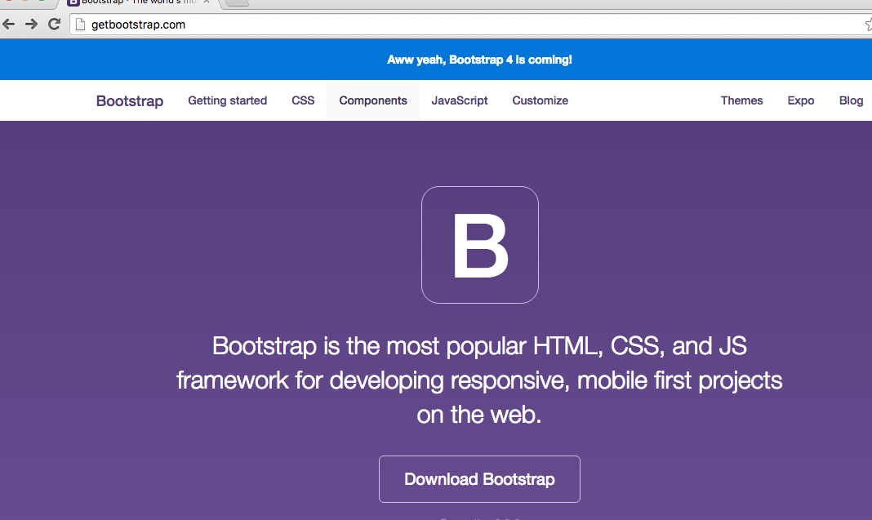
Página web
Es un documento o información electrónica capaz de contener texto, sonido, vídeo, programas, enlaces, imágenes, y muchas otras cosas, adaptada para la llamada World Wide Web

Slide 3
Diferencia entre página web y sitio web
Página Web:
Es un documento que contiene texto, gráficos y aparece como información digital en nuestra computadora
Sitio Web:
Un sitio es la combinación de múltiples páginas web

Slide 4
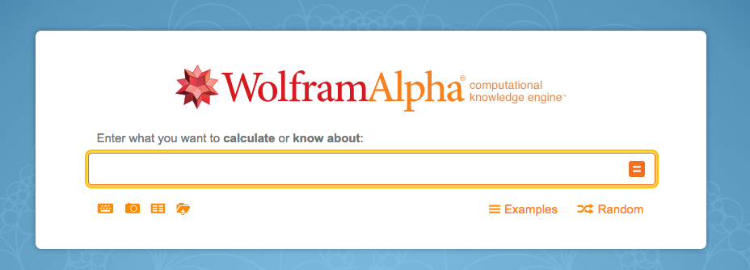
¿Qué es una aplicación web?
Las aplicaciones web reciben este nombre porque se ejecutan en la internet. Es decir que los datos o los archivos en los que trabajas son procesados y almacenados dentro de la web.

Slide 5
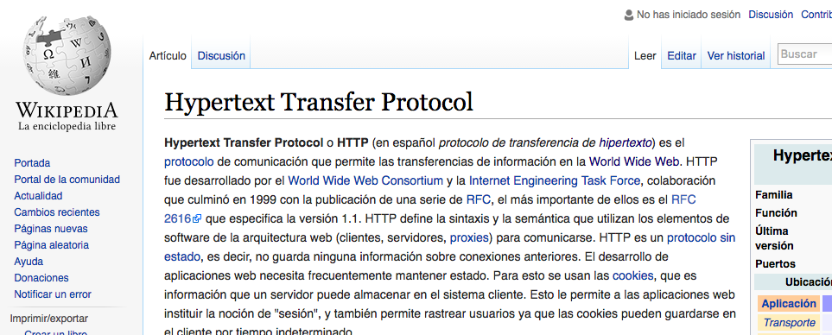
¿Todas las páginas web son aplicaciones web?
No, para que sea una aplicación web, debe de haber interacción de datos entre el servidor y el navegador, existe un gran cantidad de páginas web estáticas

Slide 6

¿Cómo está compuesta una página web?
Front-End
Back-End

Slide 7

¿Qué es el Front-End?
El Front-End son todas aquellas tecnologías que están del lado del cliente, es decir, aquellas tecnologías que corren del lado del navegador web, HTML , CSS Y JavaScript

Slide 8
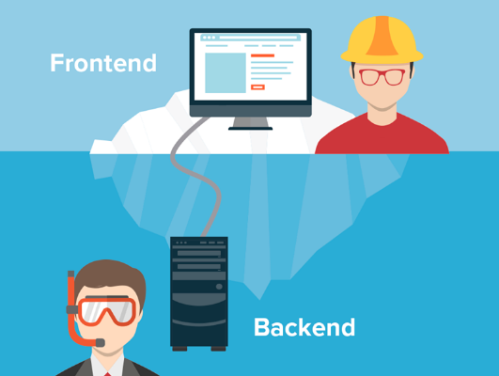
¿Qué es el Back-End?
El Back-End son las tecnologías que se encuentran del lado del servidor, es decir, se encarga de interactuar con bases de datos, verificar manejos de sesiones de usuarios, etc.

